Slide 1


Spécifications techniques

Slide 2
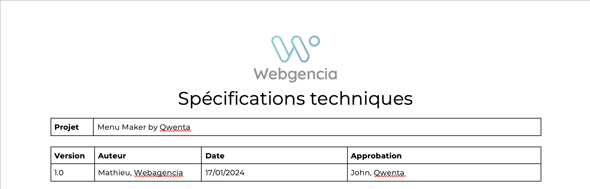
A quoi sert les spécifications techniques ?
Les spécifications techniques relatent de la documentation des méthodes, procédés, et technologies sélectionnées pour faire face aux contraintes de réalisation du projet.

Slide 3
I. Les choix technologiques :
Besoin principal : Création d’un outil permettant aux restaurateurs de créer, éditer, imprimer et partager des menus .
Framework Frontend : React.js
Framework Backend : Express.js

Slide 4
I. Les choix technologiques :
Pourquoi choisir React.JS et Express.JS ?
React.JS : Langage javascript, React est plutôt simple à comprendre et à travailler avec. Il est encore maintenu par Meta et par une une grande communauté de développeurs individuels et d'entreprises.
Epress.JS : Langage javascript, Express est une infrastructure d'application (framework), écrit en JavaScript et hébergée dans l'environnement d'exécution node.js. Adéquat pour un projet de cette taille
= Front et back écrit dans la même langue (Javascript) + fait partie de MERN

Slide 5
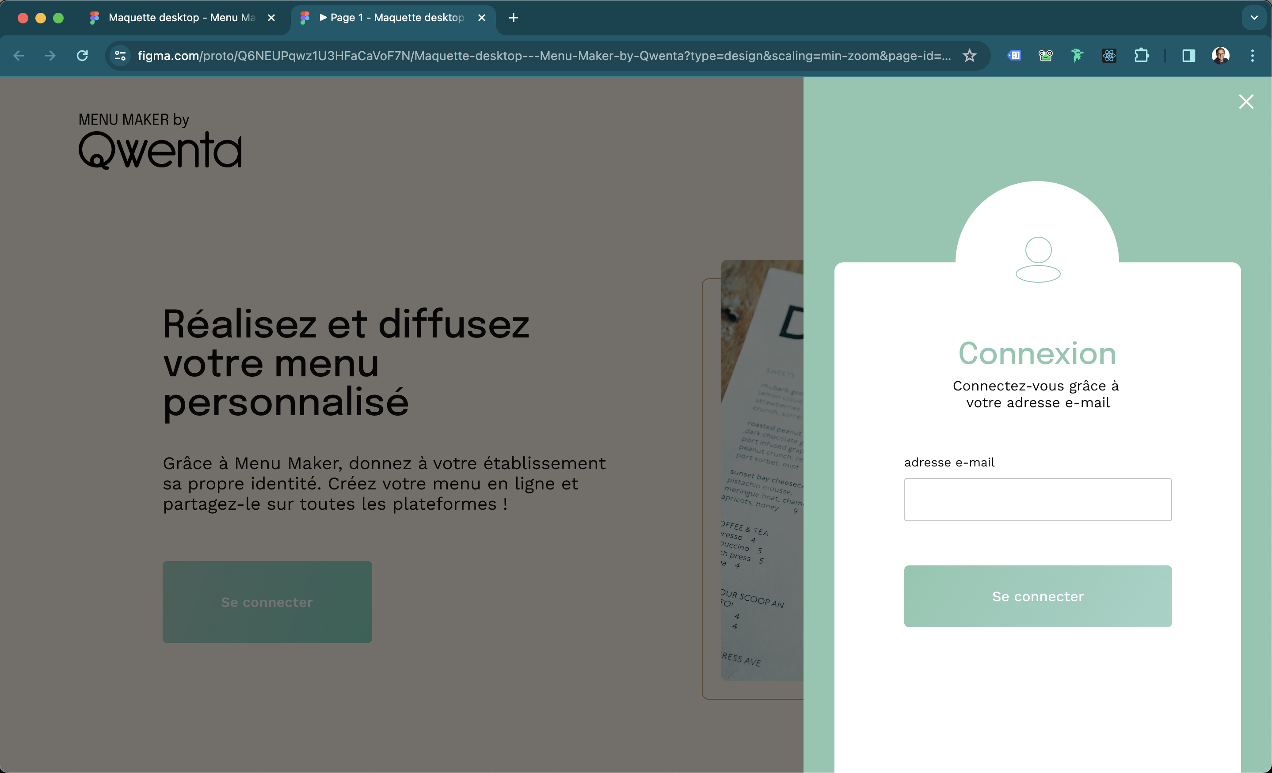
I. Les choix technologiques :
Besoins annexes : Permettre aux utilisateurs de se créer un compte
Solution retenue : Modal avec React.JS + API REST
Besoins annexes : Permettre aux utilisateurs de se connecter à leurs comptes
Solution retenue : Modal avec React.JS + API REST
L’api REST permet de créer, chercher, modifier et supprimer des infos dans le backend. React est parfait pour créer des modales avec formulaire de connexion

Slide 6
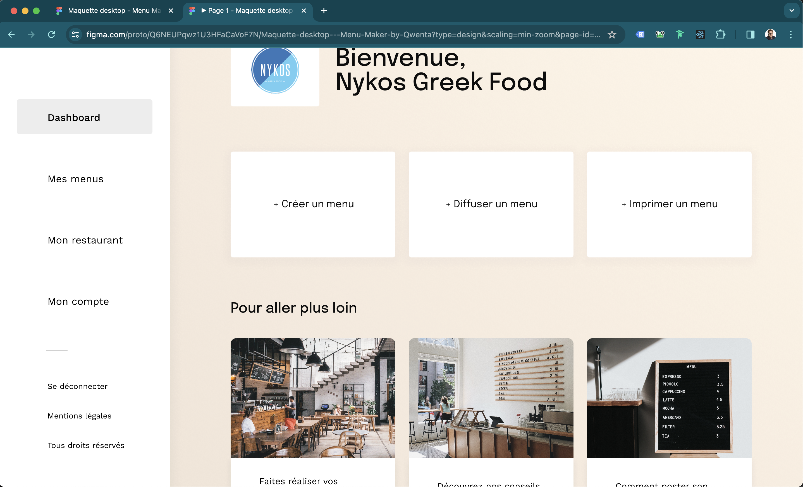
I. Les choix technologiques :
Besoins annexes : Accès à son Dashboard
Solution retenue : React.js
Besoins annexes : Créer un menu
Solution retenue : React-modal + API REST
Toutes les pages du site seront en créées avec React, un Framework performant pour le frontend + API REST pour créer des items du menu et envoyer les informations à la base de données. React-modal est une bibliothèque simplifiant l’implantation et la création de modal sur react.js

Slide 7
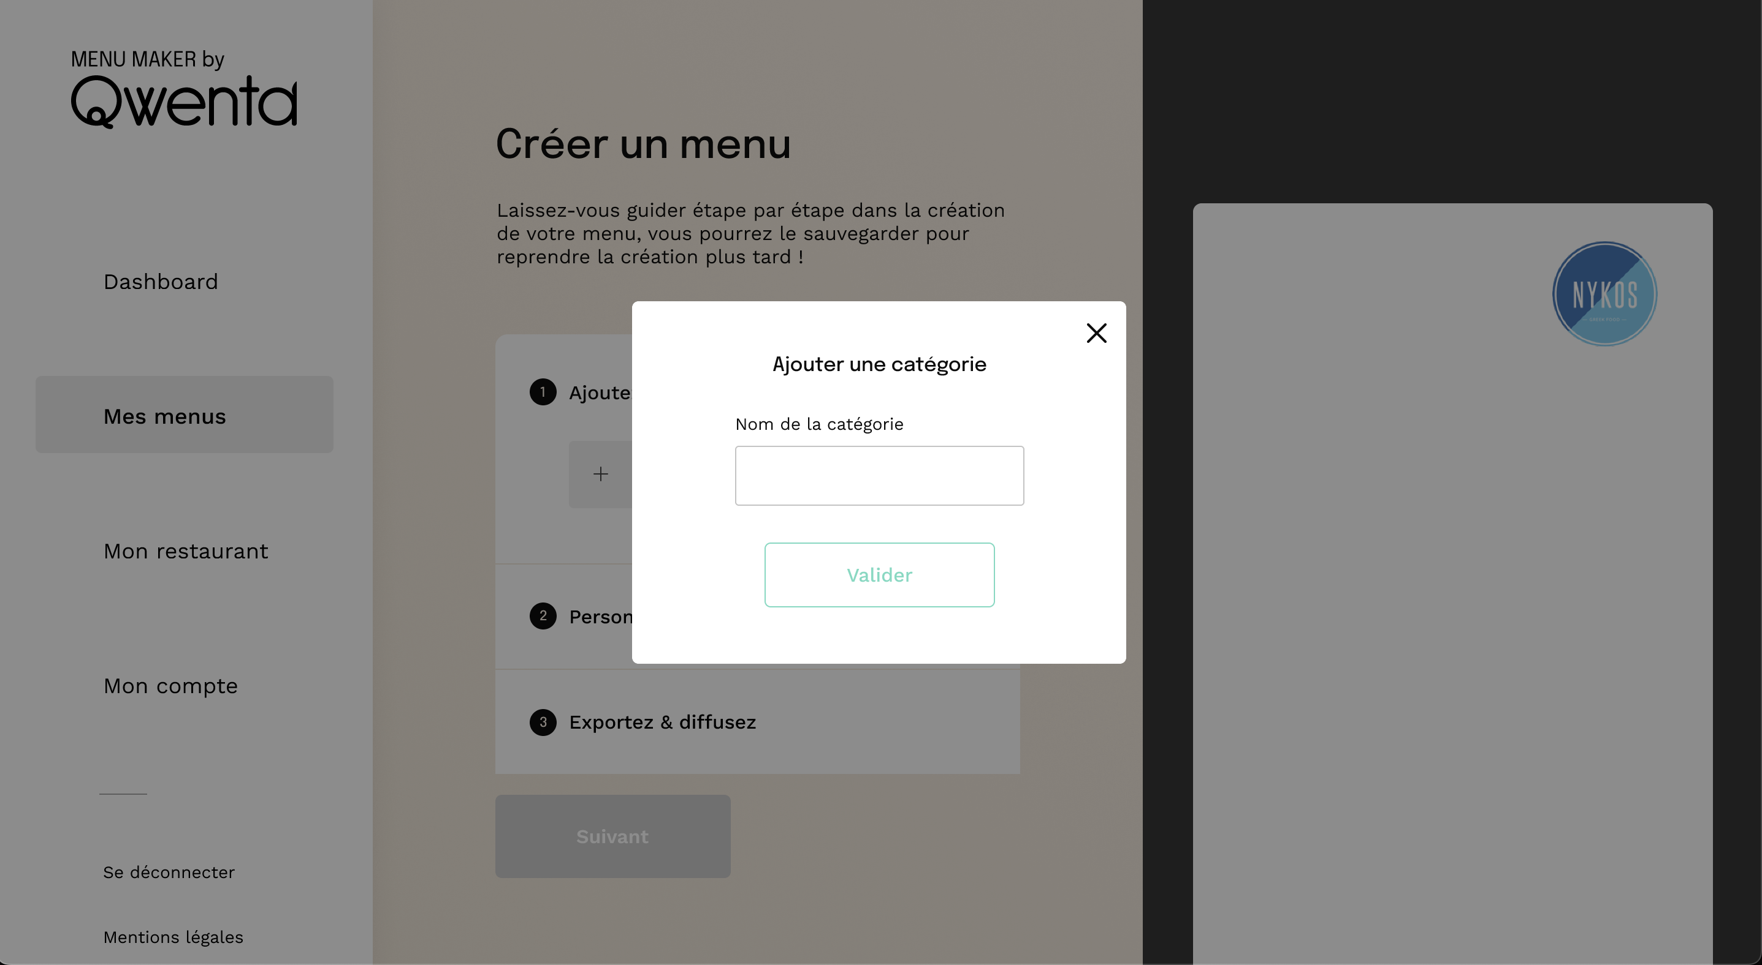
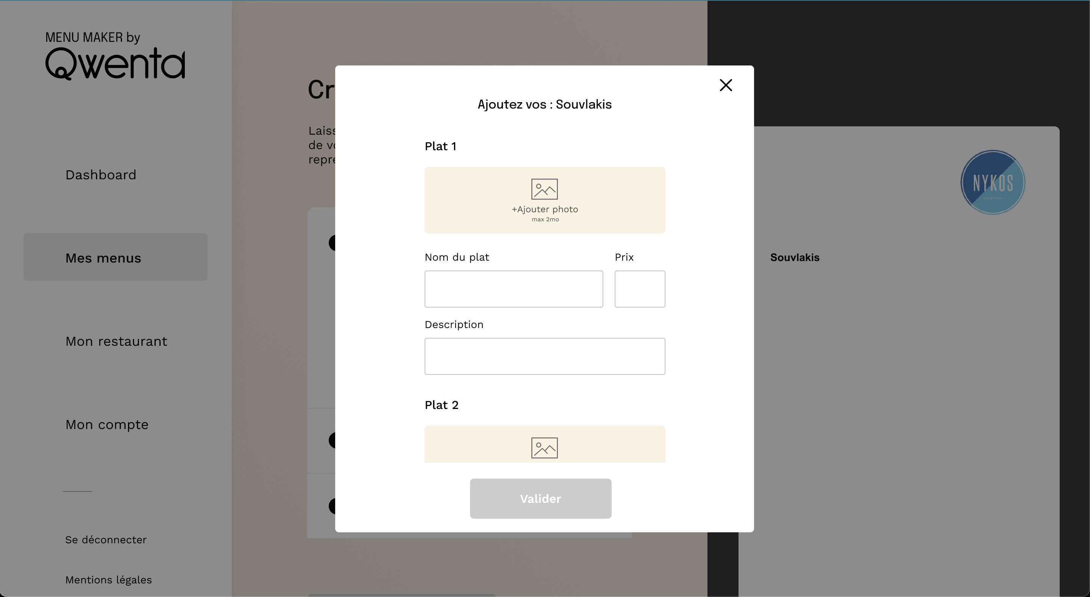
I. Les choix technologiques :
Besoins annexes : Ajouter une catégorie
Solution retenue : React-modal + API REST
Besoins annexes : Ajouter un plat
Solution retenue : React-modal + API REST
Utilisation de react-modal pour la création des modales + API REST pour créer des catégories ou plat du menu et envoyer les informations à la base de données.

Slide 8
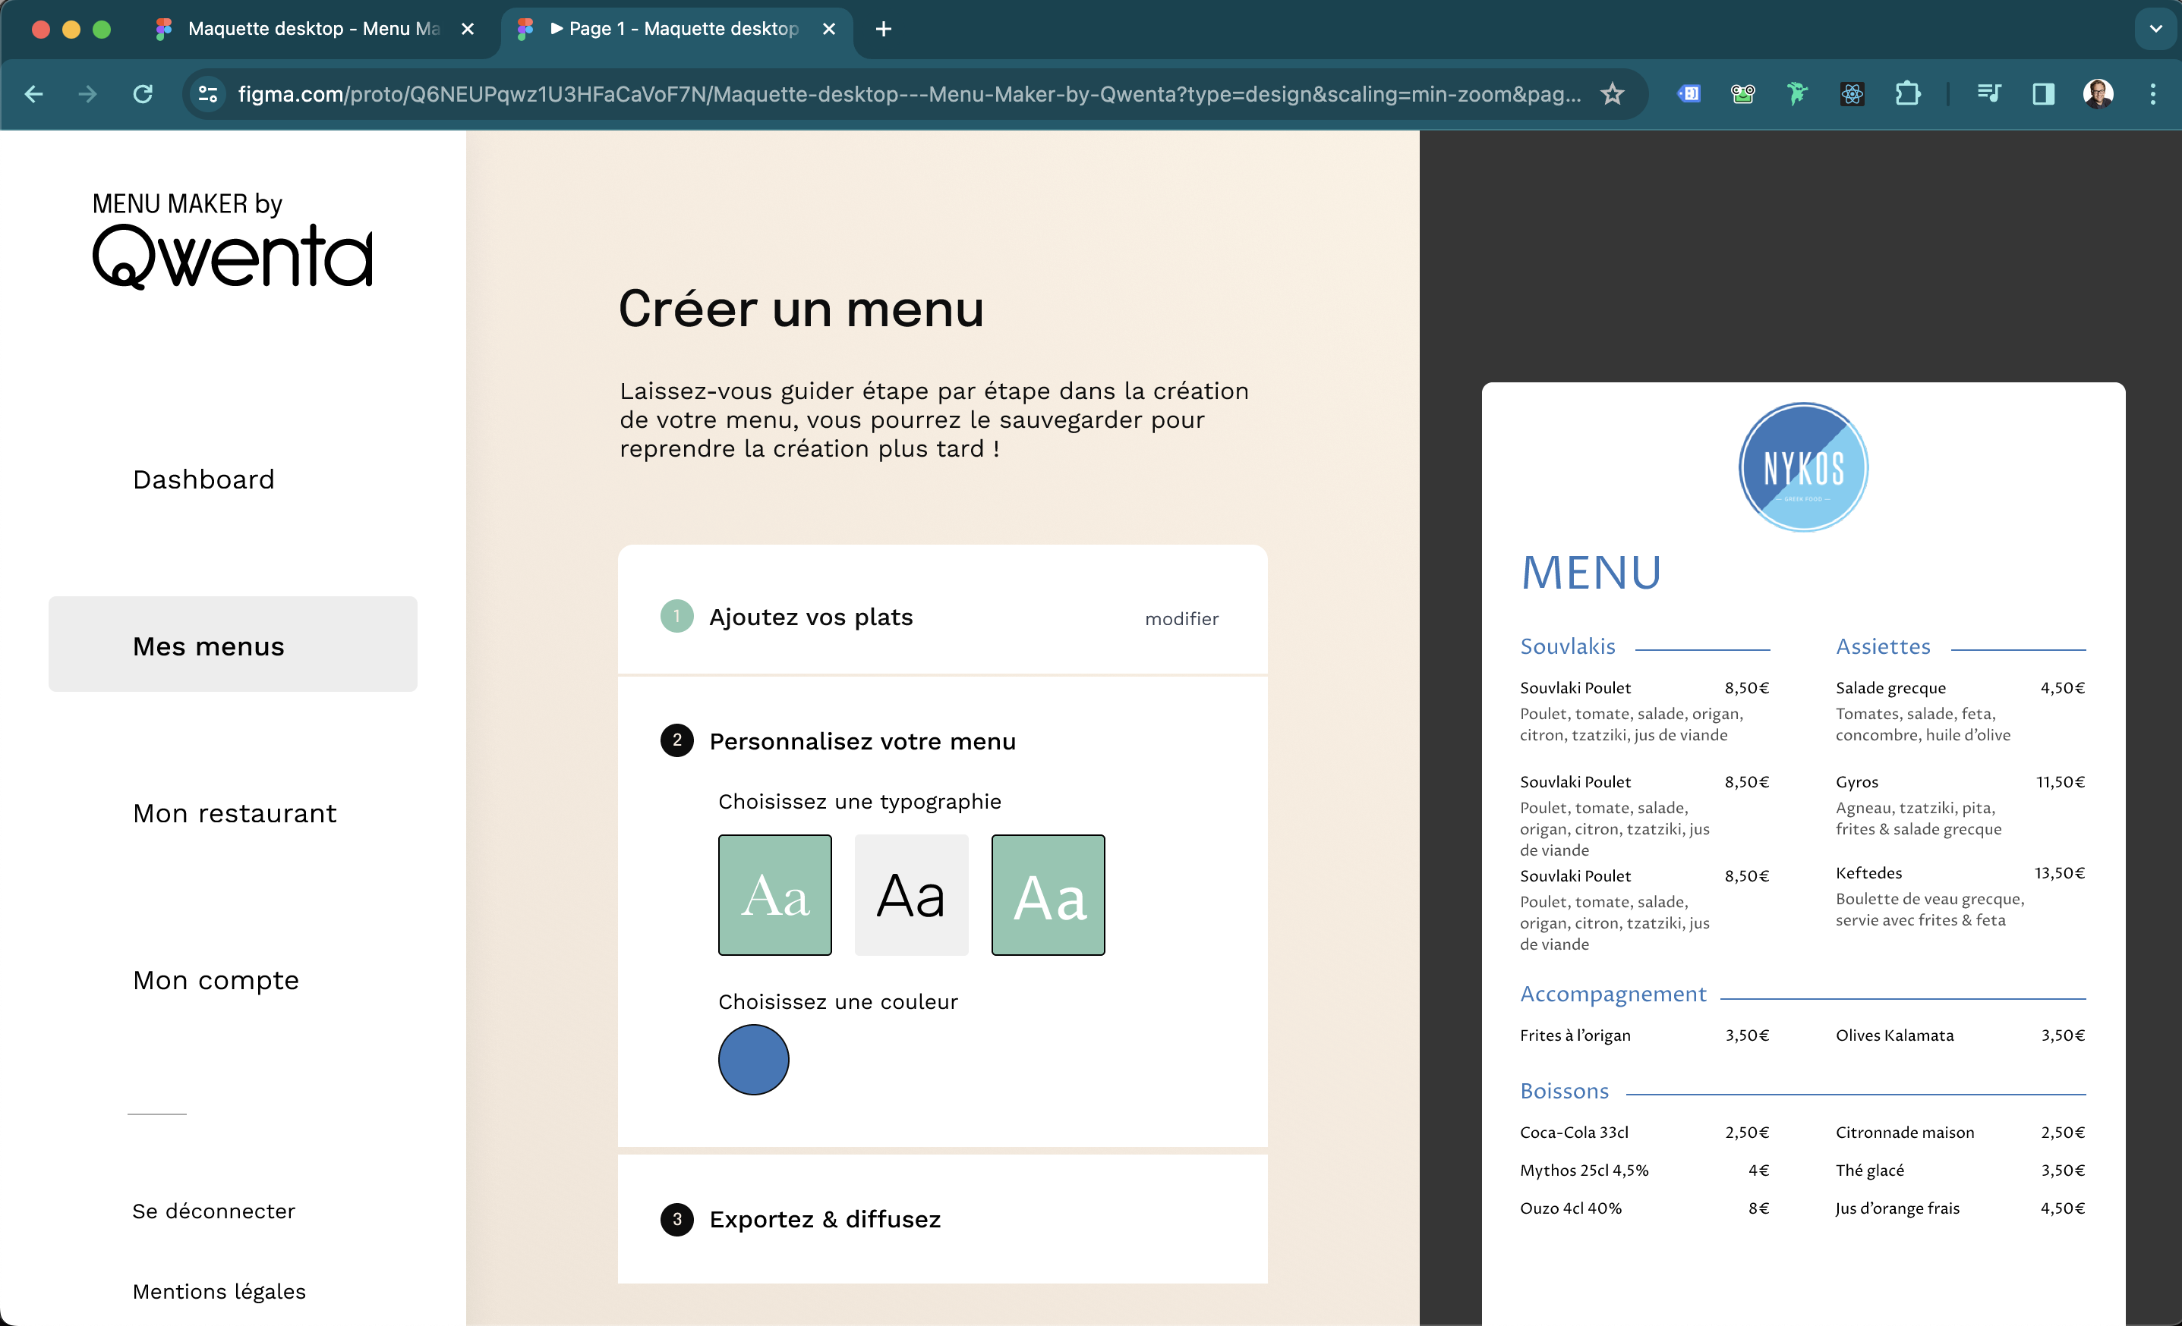
I. Les choix technologiques :
Besoins annexes : Styliser son menu
Solution retenue : React.js + API REST
Besoins annexes : Imprimer son menu
Solution retenue : React.js
Utilisation de React pour créer la stylisation + API REST pour envoyer les informations de style choisi à la base de données.

Slide 9
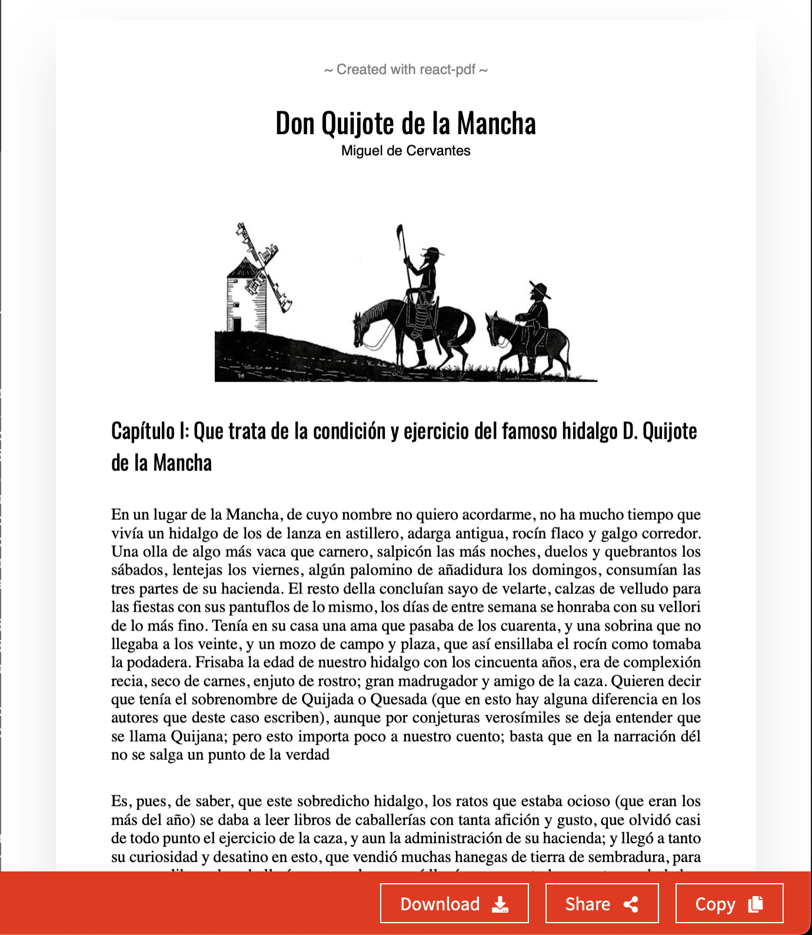
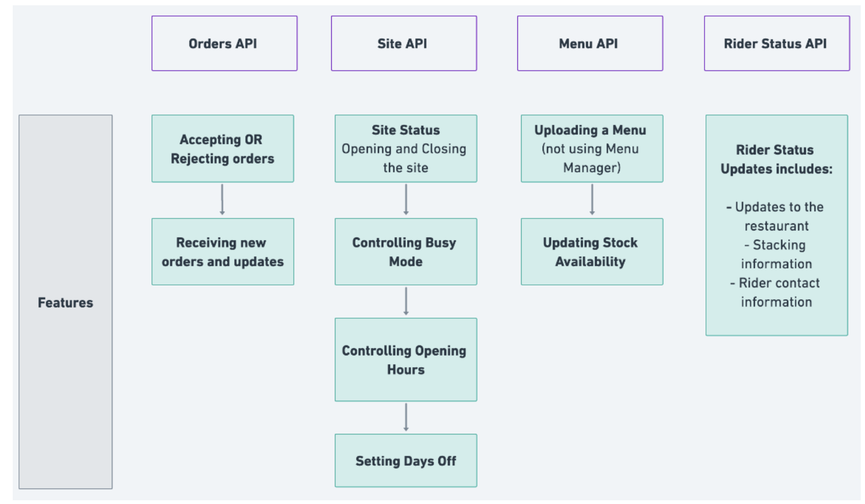
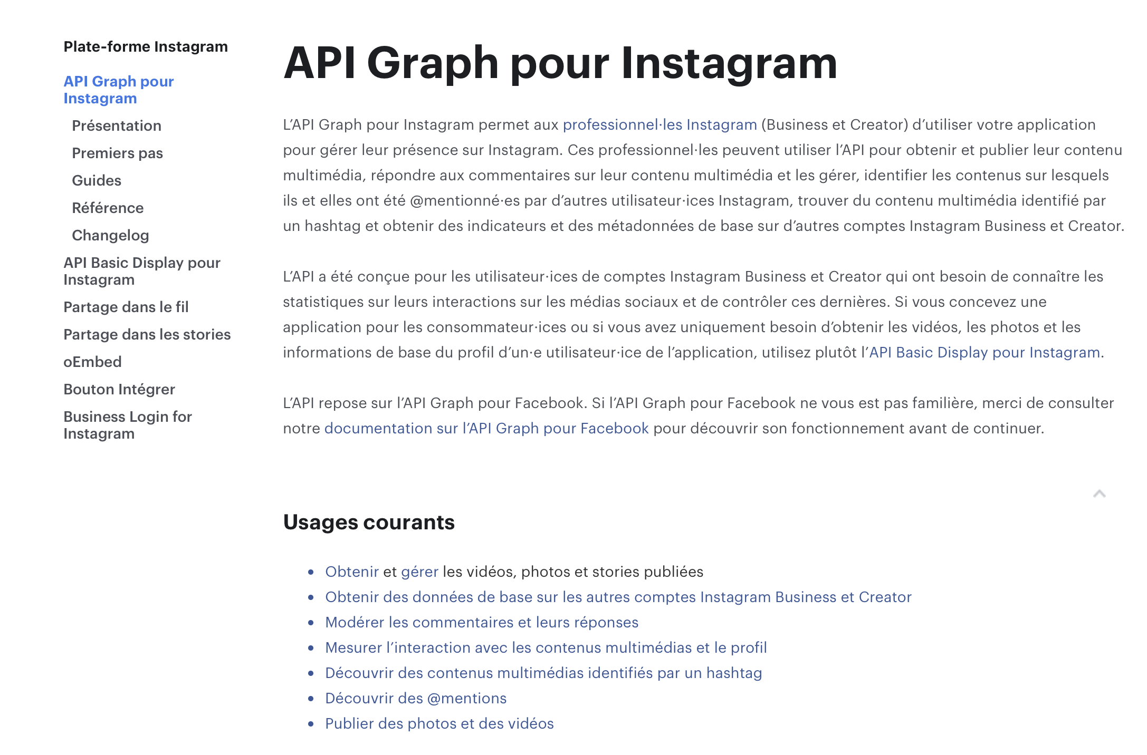
I. Les choix technologiques :
Besoins annexes : Exporter son menu (PDF, Deliveroo et Instagram )
Solution retenue : react.pdf, Menu API Deliveroo, API Graph for IG
Utilisation d’API tierces pour l’export du menu après sa création (pdf, deliveroo et instagram)

Slide 10

II. Liens avec le backend :
Languages serveur : Node.js car Express.js fonctionne avec ce language
Besoin d’une API ? : Oui plusieurs même. API REST, API IG et API Deliveroo
Base de données choisie: MongoDB. Parfaite pour un projet de cette taille et fait partie de l’environnement MERN.

Slide 11

II. Liens avec le backend :
MERN :
MERN est un acronyme représentant un ensemble de technologies (à la fois côté serveur et côté client) permettant de développer des applications web full stack. La MERN Stack est très populaire auprès de nombreux développeurs car elle permet de développer rapidement des applications web full stack avec Javascript.

Slide 12
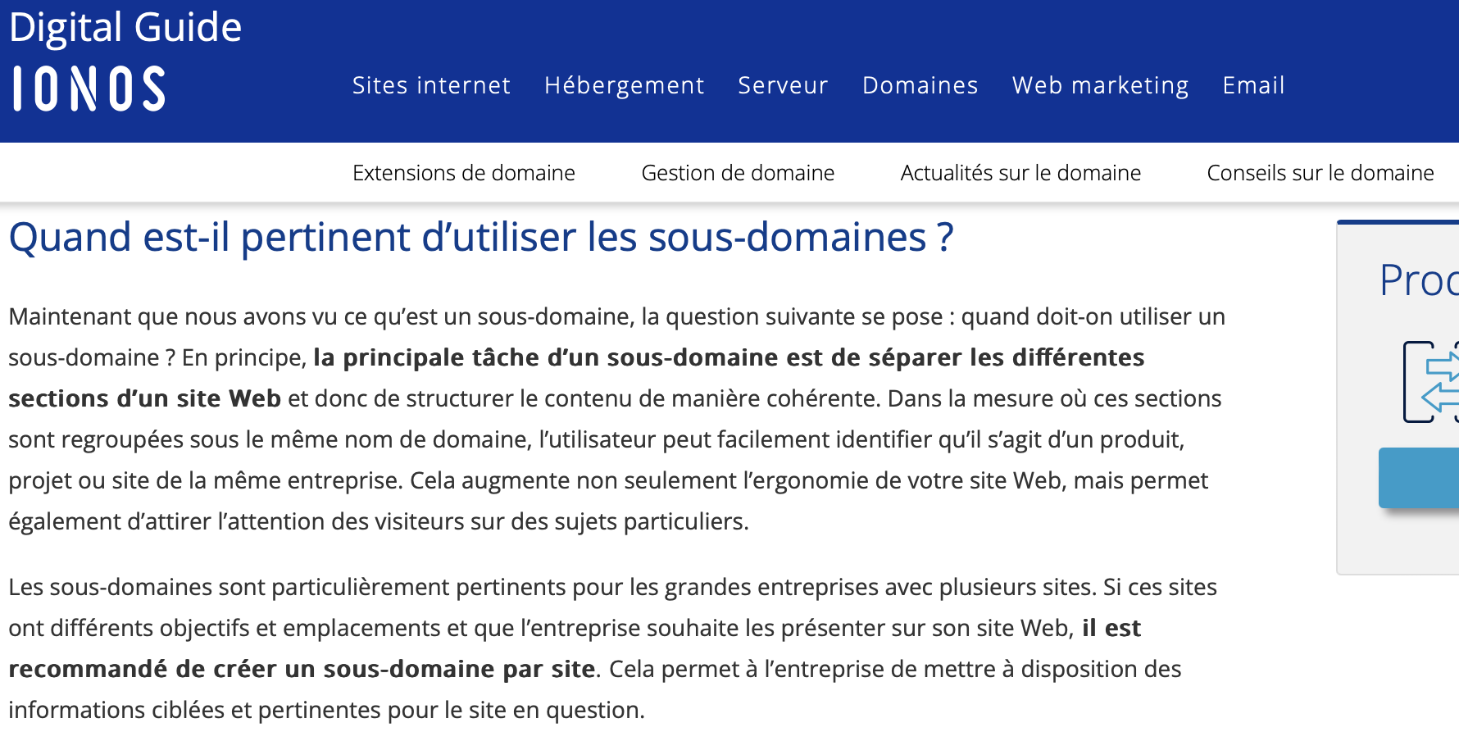
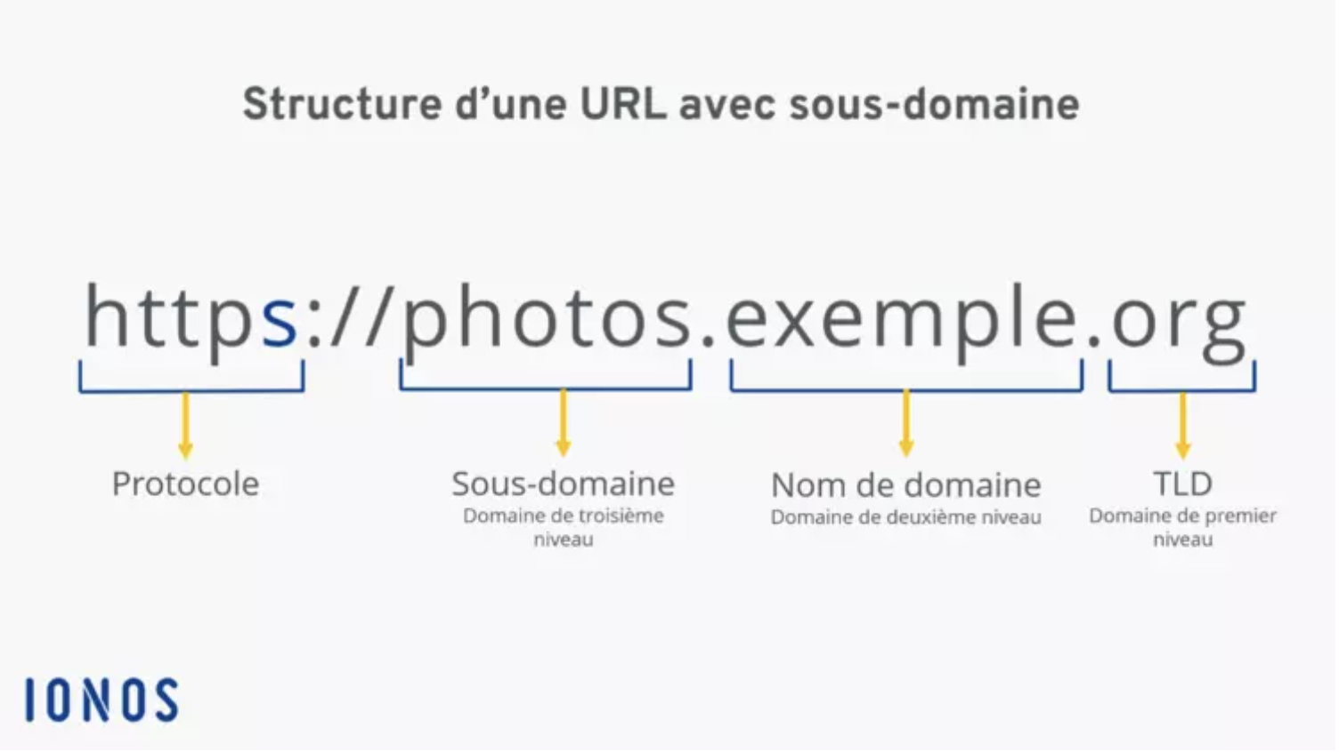
III. Nom de domaine et hébergement :
Nom du domaine : www.menumaker.qwenta.com (sous domaine pertinent)
Adresses e-mail : contact@menumaker.qwenta.com (permet de pas mélanger avec les autres activités de Qwenta)
Hébergeur web : https://www.hostinger.fr/hebergement-web (10€ par mois avec full service)

Slide 13
IV. Accessibilité :
Compatibilité navigateur : Focus principal sur la compatibilité des navigateurs Chrome, Firefox, Safari et EDGE. Ces quatre navigateurs représentent plus de 93% des navigateurs utilisés par des ordinateurs.
Types d’appareils. : Il est demandé dans le brief de développer une version desktop, utilisable pour un ordinateur. Pas de version mobile à prévoir dans le développement du Menu Maker.

Slide 14
V. Service tiers:
API Instagram & Deliveroo
Google Analytics
Meta pixel
Stripe ou PayPal pour le paiement

Slide 15
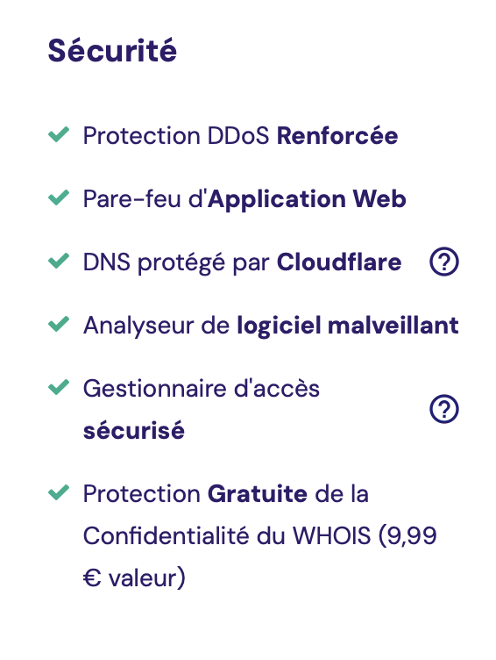
VI. Sécurité:
Site web en HTTPS
Utilisation des SSL
Sécurité via l’hébergeur
Utilisation d’un CDN
Demander l’utilisation de mot de passe complexe pour les utilisateurs.
Respect de la RGPD
Protections des données utilisateurs

Slide 16
VI. Maintenance et futures MAJ :
Maintenance : ½ journée par mois pour :
Détection et correction des bugs
Mise à jour (sécurité, performances, API, …)
SEO pour un meilleur référencement naturel
Modification de contenus textes ou visuels demander par Qwenta
Futures MAJ :
Version responsive du menu maker
Ajout de nouveaux exports du menu (Uber Eats, Facebook)
Création d’un blog
Création de landing page pour de SEA

